Slide 1

UNIVERSIDAD AUTÓNOMA DEL ESTADO DE MÉXICO
CENTRO UNIVERSITARIO UAEM VALLE DE TEOTIHUACÁN
Introducción a las Ecuaciones Diferenciales
Realizó: M. en C. Oscar Espinoza Ortega
Julio de 2017
Programa Educativo | Unidad de Aprendizaje | Clave | U.Competencia que apoya
Ingeniería en Computación | Ecuaciones Diferenciales | L41104 | I. E.D. de primer orden 1.1 Conceptos 1.2 Métodos de Solución

Slide 2
Presentación
Este material didáctico esta dirigido al alumno de ingeniería, que en su etapa formativa cursa las unidades de aprendizaje de ciencias básicas y particularmente Ecuaciones Diferenciales (ED).
Este material consta de cuatro secciones, la primera una introducción a las Ecuaciones Diferenciales, para dar paso a los conceptos básicos y aplicaciones de las mismas. Finalmente en la cuarta sección se aborda el método de solución de separación de variables.
Se presentan los teoremas más importantes, que vienes a fortalecer la parte teórica, además de que se presentan ejemplos alusivos a los aspectos referidos.

Slide 3

Contenido
Introducción
Conceptos Básicos sobre Ecuaciones Diferenciales
Aplicaciones
Solución por el método de separación de variables
Referencias

Slide 4
1. Introducción

Slide 5
1.1. Introducción
Antecedentes
Al igual que en un curso de álgebra y trigonometría, en que se resuelven ecuaciones tales como $x^{2}+ 5x+4=0$ para la incógnita $x$
Al igual que en un curso de álgebra y trigonometría, en que se resuelven ecuaciones tales como 𝑥^2+ 5𝑥+4=0 para la incógnita 𝑥
Tema de estudio
En este curso una de las tareas será resolver ecuaciones diferenciales del tipo:
Función objetivo
La derivada: $dy/dx$
La derivada: 𝑑𝑦/𝑑𝑥
$y^{′′}+2y^{′}+y=0$
𝑦^′′+2𝑦^′+𝑦=0
para la función incógnita $y= ∅(x)$.
para la función incógnita 𝑦= ∅(𝑥).
de una función: $y= ∅(x)$
de una función: 𝑦= ∅(𝑥)
es otra función: $∅^{′}(x)$ que se encuentra con una regla apropiada.
es otra función: ∅^′ (𝑥) que se encuentra con una regla apropiada.

Slide 6
1.2. Problema básico del curso
Se está enfrentando a uno de los problemas básicos de este curso:
¿Cómo resolver una ecuación para la función desconocida $y= φ\left(x\right)$
Se está enfrentando a uno de los problemas básicos de este curso:
¿Cómo resolver una ecuación para la función desconocida 𝒚= 𝝓(𝒙)
La función $y= e^{0.1x^{2}}$ su derivada es $dy/dx$ $=0.2xe^{0.1x^{2}}$.
Si sustituimos $e^{0.1x^{2}}$ en el lado derecho de la ecuación anterior por $y$, la derivada será $\frac{dy}{dx}=0.2xy.$ (1)
La función 𝒚= 𝒆^(𝟎.𝟏𝒙^𝟐 ) su derivada es 𝒅𝒚/𝒅𝒙 =𝟎.𝟐𝒙𝒆^(𝟎.𝟏𝒙^𝟐 ) .
Si sustituimos 𝒆^(𝟎.𝟏𝒙^𝟐 ) en el lado derecho de la ecuación anterior por 𝒚, la derivada será 𝒅𝒚/𝒅𝒙=𝟎.𝟐𝒙𝒚. (1)
$\frac{dy}{dx}=0.2xy.$ (1)
𝐝𝐲/𝐝𝐱=𝟎.𝟐𝐱𝐲. (1)
Imaginemos que un amigo construyó su ecuación (1), usted no tiene idea de cómo la hizo y se pregunta ¿Cuál es la función representada con el símbolo $y$?
Imaginemos que un amigo construyó su ecuación (1), usted no tiene idea de cómo la hizo y se pregunta ¿Cuál es la función representada con el símbolo 𝑦?

Slide 7
2. Conceptos Básicos sobre Ecuaciones Diferenciales

Slide 8


2.1. Definición de Ecuación Diferencial (E.D.)
Una Ecuación Diferencial (E.D.) es aquella donde intervienen derivadas o diferenciales de una o más variables respecto a una o más variables independientes.
  $xy^{´´}−sen\left(xy\right)y^{´}$+$y^{´}=ln\frac{y}{x}$
  $vw´´´−sen\left(vw\right)w´´+w´=ln\frac{w}{v}$
  $3y´´−2y´´+4y=8x$
  $\left(x sen xy\right)dy−(y\cos{xy) dx=0}$

Slide 9

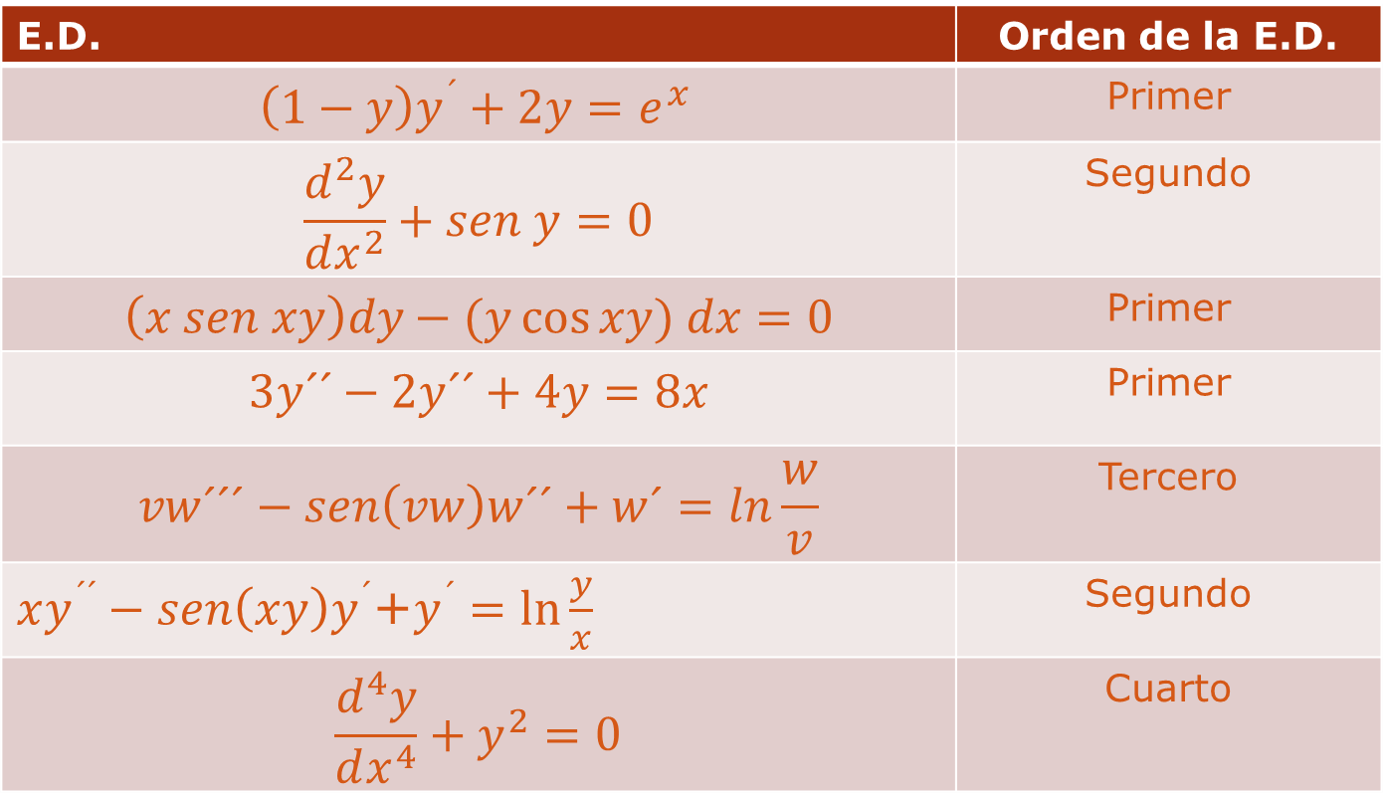
2.2. Orden de una E.D.
El orden de una E.D. es el mayor de los órdenes de las derivadas de la E.D.
E.D. | Orden de la E.D.
$$\left(1−y\right)y^{´}+2y=e^{x }$$ | Primer
$$\frac{d^{2}y}{dx^{2}}+sen y=0$$ | Segundo
$$\left(x sen xy\right)dy−(y\cos{xy) dx=0}$$ | Primer
$$3y´´−2y´´+4y=8x$$ | Primer
$$vw´´´−sen\left(vw\right)w´´+w´=ln\frac{w}{v}$$ | Tercero
$xy^{´´}−sen\left(xy\right)y^{´}$+$y^{´}=ln\frac{y}{x}$ | Segundo
$$\frac{d^{4}y}{dx^{4}}+y^{2}=0$$ | Cuarto

Slide 10

2.3. Clasificación de las E.D.
Clasificación
Ordinarias
Lineales
No Lineales
En Derivadas Parciales
Lineales
E.D.
$\frac{dy}{dx}$;$\frac{δf}{δx}$
𝑑𝑦/𝑑𝑥;𝛿𝑓/𝛿𝑥
Homogéneas y no homogéneas
No Lineales

Slide 11

2.4 E.D. Ordinarias
Una E.D. ordinaria es aquella en la que sólo intervienen derivadas ordinarias:
  $F\left(x,y,y^{´}, …, y^{n}\right)=0$
Son aquellas que contienen solo derivadas de una o más variables dependientes respecto a una sola variable. Por ejemplo:
$$\frac{dy}{dx} +5y= e^{x}$$
𝑑𝑦/𝑑𝑥 +5𝑦= 𝑒^𝑥
$$\frac{d^{2}y}{dx^{2}}−\frac{dy}{dx} +6y=0$$
(𝑑^2 𝑦)/(𝑑𝑥^2 )−𝑑𝑦/𝑑𝑥 +6𝑦=0
$\frac{dx}{dt} +\frac{dy}{dt} =2x+y$
𝑑𝑥/𝑑𝑡 +𝑑𝑦/𝑑𝑡 =2𝑥+𝑦

Slide 12
2.5 E.D. en Derivadas Parciales
Son las E.D. que involucran derivadas parciales de una o más variables dependientes de dos o más variables independientes. Por ejemplo:
$\frac{∂^{2}u}{∂x^{2}} + \frac{∂^{2}u}{∂y^{2}} =0$
(𝜕^2 𝑢)/(𝜕𝑥^2 ) + (𝜕^2 𝑢)/(𝜕𝑦^2 ) =0
$$\frac{∂^{2}u}{∂x^{2}} + \frac{∂^{2}u}{∂t^{2}}=− 2\frac{∂u}{∂t}$$
(𝜕^2 𝑢)/(𝜕𝑥^2 ) + (𝜕^2 𝑢)/(𝜕𝑡^2 )=− 2 𝜕𝑢/𝜕𝑡
$$\frac{∂u}{∂y}= −\frac{∂v}{∂x}$$
𝜕𝑢/𝜕𝑦= −𝜕𝑣/𝜕𝑥

Slide 13
2.6 Notación de las E.D.
Notación de Leibniz $dy/dx$, $d^{2}y/dx^{2}$, $d^{3}y/dx^{3}$
Tiene una ventaja sobre la notación prima en que muestra claramente ambas variables, las dependientes y las independientes
Notación de Leibniz 𝒅𝒚/𝒅𝒙, 𝒅^𝟐 𝒚/𝒅𝒙^𝟐, 𝒅^𝟑 𝒚/𝒅𝒙^𝟑
Tiene una ventaja sobre la notación prima en que muestra claramente ambas variables, las dependientes y las independientes
Notación prima $y^{′}, y^{′′},y^{′′′}$
la cuarta derivada se denota $y^{(4)}$ en lugar de $y′′′′$
Notación prima 𝒚^′, 𝒚^′′,𝒚^′′′
la cuarta derivada se denota 𝒚^((𝟒)) en lugar de 𝒚′′′′
Notación de punto de Newton (nombrada despectivamente notación de “puntito”) algunas veces se usa para denotar derivadas respecto al tiempo t. Así la ecuación diferencial: $d^{2}s/dt^{2}$ $= −32$ será: $\ddot{s }= −32$.
Notación de punto de Newton (nombrada despectivamente notación de “puntito”) algunas veces se usa para denotar derivadas respecto al tiempo t. Así la ecuación diferencial: 𝒅^𝟐 𝒔/𝒅𝒕^𝟐 = −𝟑𝟐 será: (𝒔 ) ̈= −𝟑𝟐.

Slide 14
2.7. Solución de una E.D.
Soluciones Particulares: Son las que no provienen de la solución general
Solución General: Es aquella que tiene “n” constantes esenciales y arbitrarias donde “n” es el orden de la ecuación
La solución de una E.D., es una función que reduce la ecuación a una identidad
Las E.D. lineales no tienen soluciones singulares

Slide 15


Ejemplo
Determinar si las funciones:
  1) $y_{1}=4e^{3x}$
  2) $y_{2}=2e^{x}−3e^{−2x}$
son soluciones de la E.D.:
  $y´´´+y´´−2y´=0$
Obtener la primera, segunda y tercer derivada para las dos funciones respectivamente
Sustituir las derivadas obtenidas en la E.D. y verificar la identidad
Y1: No es solución
Y2: No es solución

Slide 16
2.8. Condiciones iniciales de una E.D.
Soluciones Particulares: Son las que no provienen de la solución general
Solución General: Es aquella que tiene “n” constantes esenciales y arbitrarias donde “n” es el orden de la ecuación
La solución de una E.D., es una función que reduce la ecuación a una identidad
Las E.D. lineales no tienen soluciones singulares

Slide 17
3. Aplicaciones

Slide 18

3.1. Aplicación de las E.D.
¿Qué tan rápido se propaga una enfermedad?
Modelo matemático
¿Qué tan rápido cambia una población?
Implican razones de cambio o derivadas
La descripción matemática de experimentosobservaciones o teorías

Slide 19
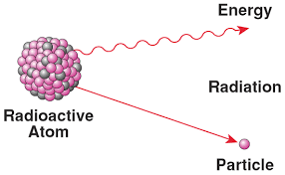
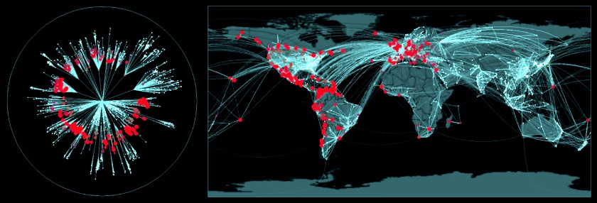
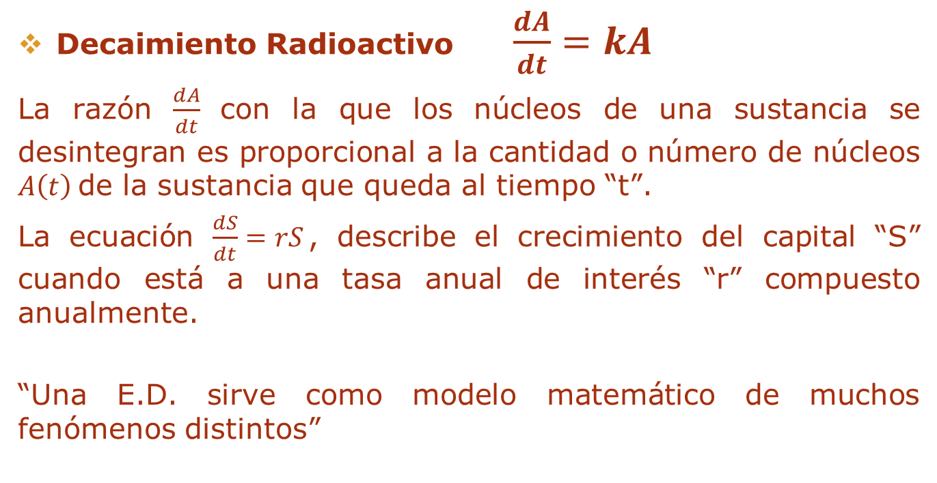
…continuación
Decaimiento Radioactivo $\frac{dA}{dt}=kA$
La razón $\frac{dA}{dt}$con la que los núcleos de una sustancia se desintegran es proporcional a la cantidad o número de núcleos $A\left(t\right)$de la sustancia que queda al tiempo “t”.
La ecuación $\frac{dS}{dt}=rS$, describe el crecimiento del capital “S” cuando está a una tasa anual de interés “r” compuesto anualmente.
“Una E.D. sirve como modelo matemático de muchos fenómenos distintos”

Slide 20
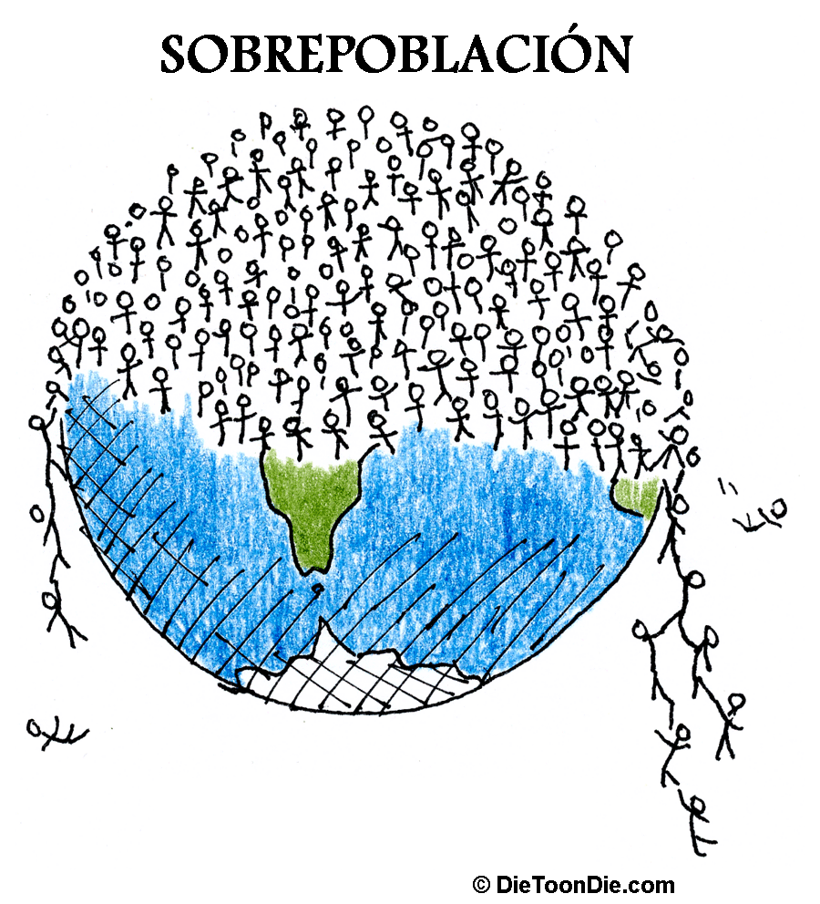
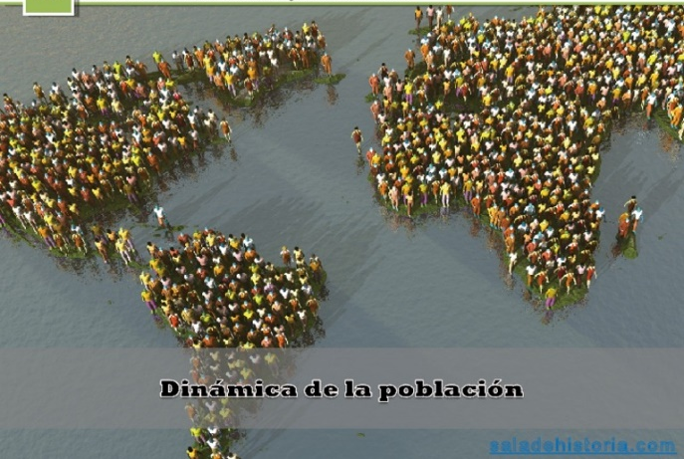


… continuación
$$\frac{dP}{dt}=kP ;P\left(t\right) denota la población al tiempo \text{t}$$
$$\text{k}\text{, }\text{es} \text{una} \text{constante} \text{de} \text{proporcionalidad}$$
𝒅𝑷/𝒅𝒕=𝒌𝑷 ;𝑃(𝑡) 𝑑𝑒𝑛𝑜𝑡𝑎 𝑙𝑎 𝑝𝑜𝑏𝑙𝑎𝑐𝑖ó𝑛 𝑎𝑙 𝑡𝑖𝑒𝑚𝑝𝑜 "t"
"k, es una constante de proporcionalidad"
Dinámica Poblacional
Ley de enfriamiento
$\frac{dT}{dt}=k\left(T−T_{m}\right)$, donde $T\left(t\right)$es la temperatura del cuerpo al tiempo “t”, $T_{m}$ es la temperatura del medio que los rodea y “k” es una constante de proporcionalidad
𝑑𝑇/𝑑𝑡=𝑘(𝑇−𝑇_𝑚 ), donde 𝑇(𝑡) es la temperatura del cuerpo al tiempo “t”, 𝑇_𝑚 es la temperatura del medio que los rodea y “k” es una constante de proporcionalidad

Slide 21
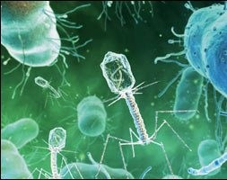


… continuación
Propagación de una enfermedad
$\frac{dx}{dt}=kxy$
Una enfermedad contagiosa, por ejemplo la gripe, se propaga por personas que han estado en contacto con otras personas enfermas..
$x(t)$ denota el número de personas que han contraído la enfermedad y $y(t)$ el número de personas que aún no han sido expuestas al contagia.
𝑥(𝑡) denota el número de personas que han contraído la enfermedad y 𝑦(𝑡) el número de personas que aún no han sido expuestas al contagia.
Se supone que la razón $\frac{dx}{dt}$ con la que se propaga la enfermedad es proporcional al número de encuentros, o interacciones entre estos dos grupos..
Se supone que la razón 𝒅𝒙/𝒅𝒕 con la que se propaga la enfermedad es proporcional al número de encuentros, o interacciones entre estos dos grupos..

Slide 22

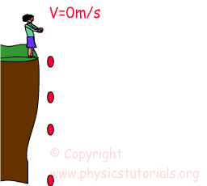
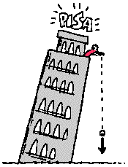
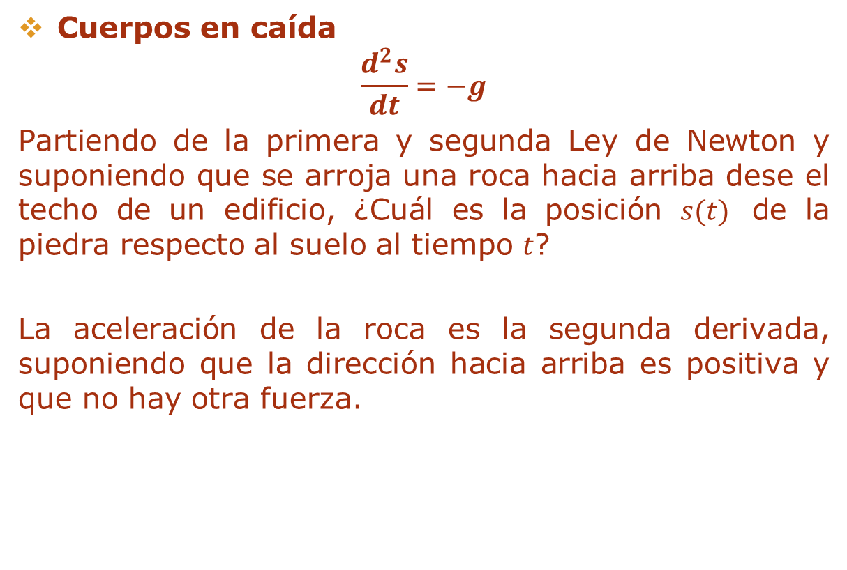
… continuación
Cuerpos en caída
$$\frac{d^{2}s}{dt}=−g$$
Partiendo de la primera y segunda Ley de Newton y suponiendo que se arroja una roca hacia arriba dese el techo de un edificio, ¿Cuál es la posición $s(t)$ de la piedra respecto al suelo al tiempo $t$?
La aceleración de la roca es la segunda derivada, suponiendo que la dirección hacia arriba es positiva y que no hay otra fuerza.

Slide 23



Condiciones Iniciales
Con frecuencia, los modelos matemáticos se acompañan de condiciones que los definen.
Por ejemplo, en las ecuaciones anteriores esperaríamos conocer una población inicial $P_{0}$ y por otra parte la cantidad inicial de sustancia radioactiva $A_{0}$.
Por ejemplo, en las ecuaciones anteriores esperaríamos conocer una población inicial 𝑃_0 y por otra parte la cantidad inicial de sustancia radioactiva 𝐴_0.
Si el tiempo inicial se toma en $t=0$, sabemos que $P\left(0\right)=P_{0}$y que $A\left(0\right)=A_{0}$. En otras palabras, un modelo matemático puede constistir en un problema con valores iniciales o, en un problema con valores en la frontera.
Si el tiempo inicial se toma en 𝑡=0, sabemos que 𝑃(0)=𝑃_0 y que 𝐴(0)=𝐴_0. En otras palabras, un modelo matemático puede constistir en un problema con valores iniciales o, en un problema con valores en la frontera.

Slide 24
4. Ecuaciones Diferenciales de Variables Separables

Slide 25

4.1. Conocimientos previos
Derivadas e Integrales
Aritmética Álgebra Trigonometría
Despejes Factorizaciónes
Sist. Coordenadas

Slide 26
4.2. Método de Variables Separables
E.D. Separable o de Variables Separables (V.S.)
Se dice que una E.D. de primer orden de la forma $\frac{dy}{dx}=g\left(x\right)h(y)$, es separable o de varibles separables
Se dice que una E.D. de primer orden de la forma 𝑑𝑦/𝑑𝑥=𝑔(𝑥)ℎ(𝑦), es separable o de varibles separables
Es decir; La E.D. debe de poder escribirse del lado derecho como un producto de dos funciones, una de ellas es función de “x” y la otra es función de “y”

Slide 27
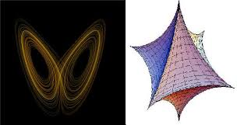

Determinar si las siguientes E.D. son o no, de variables separables
  $\frac{dy}{dx}=y^{2}xe^{3x+4y}$
  $\frac{dy}{dx}=y+sen x$
Solución
$\frac{dy}{dx}=g\left(x\right)h(y)$,
𝑑𝑦/𝑑𝑥=𝑔(𝑥)ℎ(𝑦),
1.
$$\frac{dy}{dx}=y^{2}e^{4y}xe^{3x}$$
𝑑𝑦/𝑑𝑥=𝑦^2 𝑒^4𝑦 𝑥𝑒^3𝑥
Es de V.S.
2.
$$\frac{dy}{dx}=y+sen x$$
𝑑𝑦/𝑑𝑥=𝑦+𝑠𝑒𝑛 𝑥
No es de V.S
Es de V.S.

Slide 28

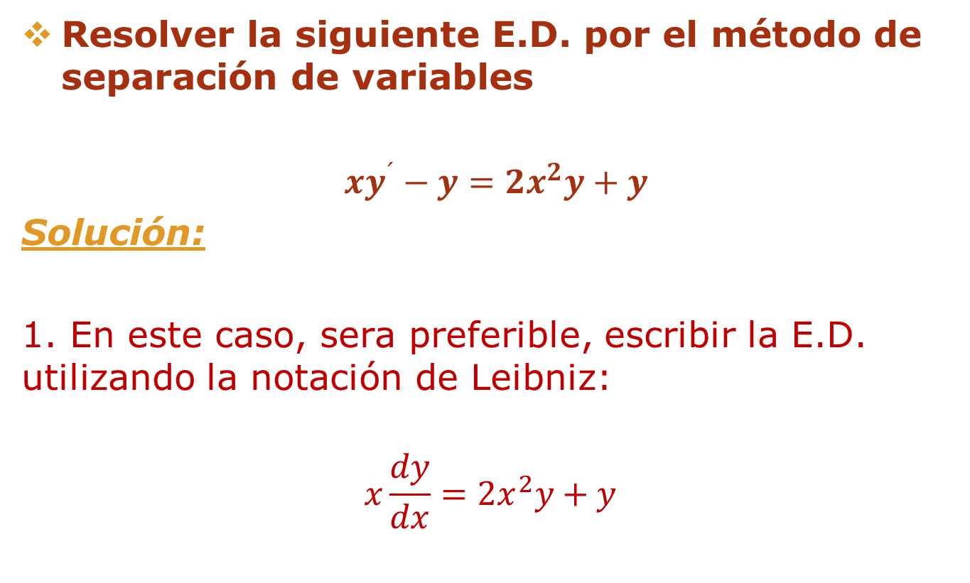
4.3. Ejemplo
Resolver la siguiente E.D. por el método de separación de variables
$xy^{´}−y=2x^{2}y+y$
Solución:
1. En este caso, sera preferible, escribir la E.D. utilizando la notación de Leibniz:
$$x\frac{dy}{dx}=2x^{2}y+y$$

Slide 29
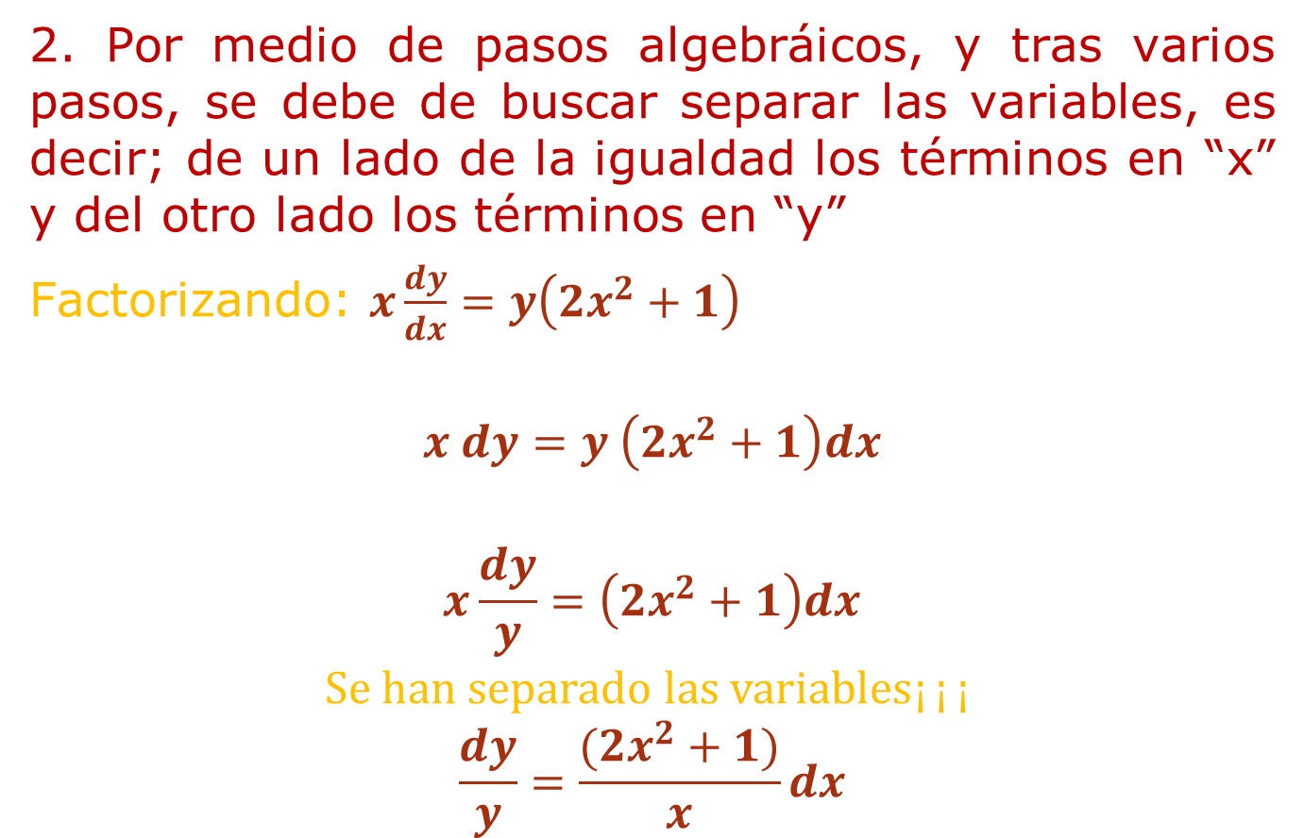
…continuación
2. Por medio de pasos algebráicos, y tras varios pasos, se debe de buscar separar las variables, es decir; de un lado de la igualdad los términos en “x” y del otro lado los términos en “y”
Factorizando: $x\frac{dy}{dx}=y\left(2x^{2}+1\right)$
$$x dy=y \left(2x^{2}+1\right)dx$$
$$x\frac{dy}{y}=\left(2x^{2}+1\right)dx$$
Se han separado las variables¡¡¡
$$\frac{dy}{y}=\frac{(2x^{2}+1)}{x}dx$$

Slide 30
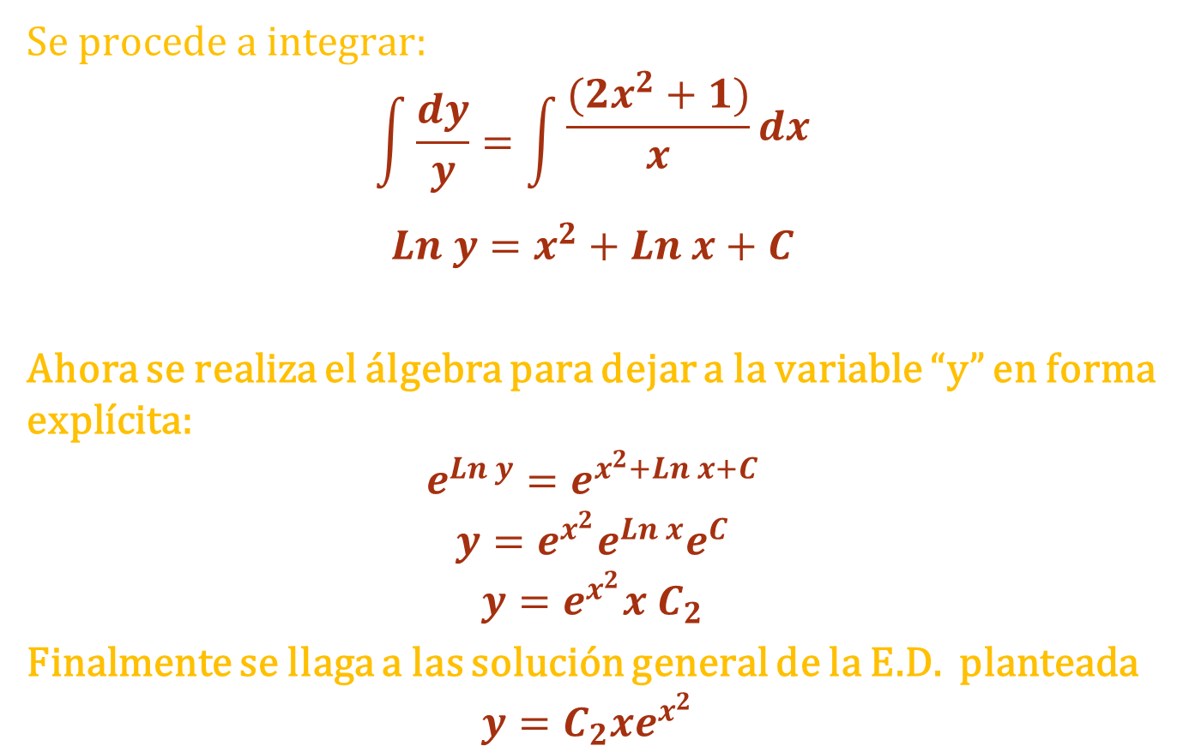
…continuación
Se procede a integrar:
$$\int{\frac{dy}{y}=\int{\begin{aligned}\frac{(2x^{2}+1)}{x}dx \\ \end{aligned}}}$$
$$Ln y=x^{2}+Ln x+C$$
Ahora se realiza el álgebra para dejar a la variable “y” en forma explícita:
$$e^{Ln y}=e^{x^{2}+Ln x+C}$$
$$y=e^{x^{2}}e^{Ln x}e^{C}$$
$$y=e^{x^{2}}x C_{2}$$
Finalmente se llaga a las solución general de la E.D. planteada
$$y=C_{2}xe^{x^{2}}$$

Slide 31


5. Refefencias
Borrelli, R.L. y Courtney S. Coleman. (2005). Ecuaciones Diferenciales Una perspectiva de modelación. Traducción: Juárez P.Y. México: Oxford.
Zill, D. G. y Wright, W.S. (2015). Ecuaciones Diferenciales con problemas con valores en la frontera. Octava Edición. México: CENGAGE Learning.

